Slide 1
Право на захисті довкілля: аналіз кейсів, поради до застосування, відповіді на запитання
ШУТЯК Софія
09.07.2025

Slide 2
Право -
це система загальнообов’язкових,
формально визначених норм,
що встановлюються і забезпечуються державою
та спрямовуються на врегулювання суспільних відносин.

Slide 3
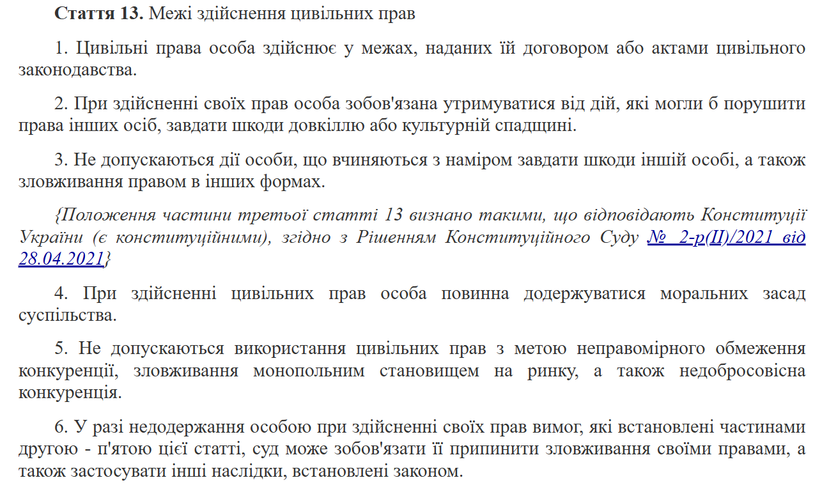

Slide 4
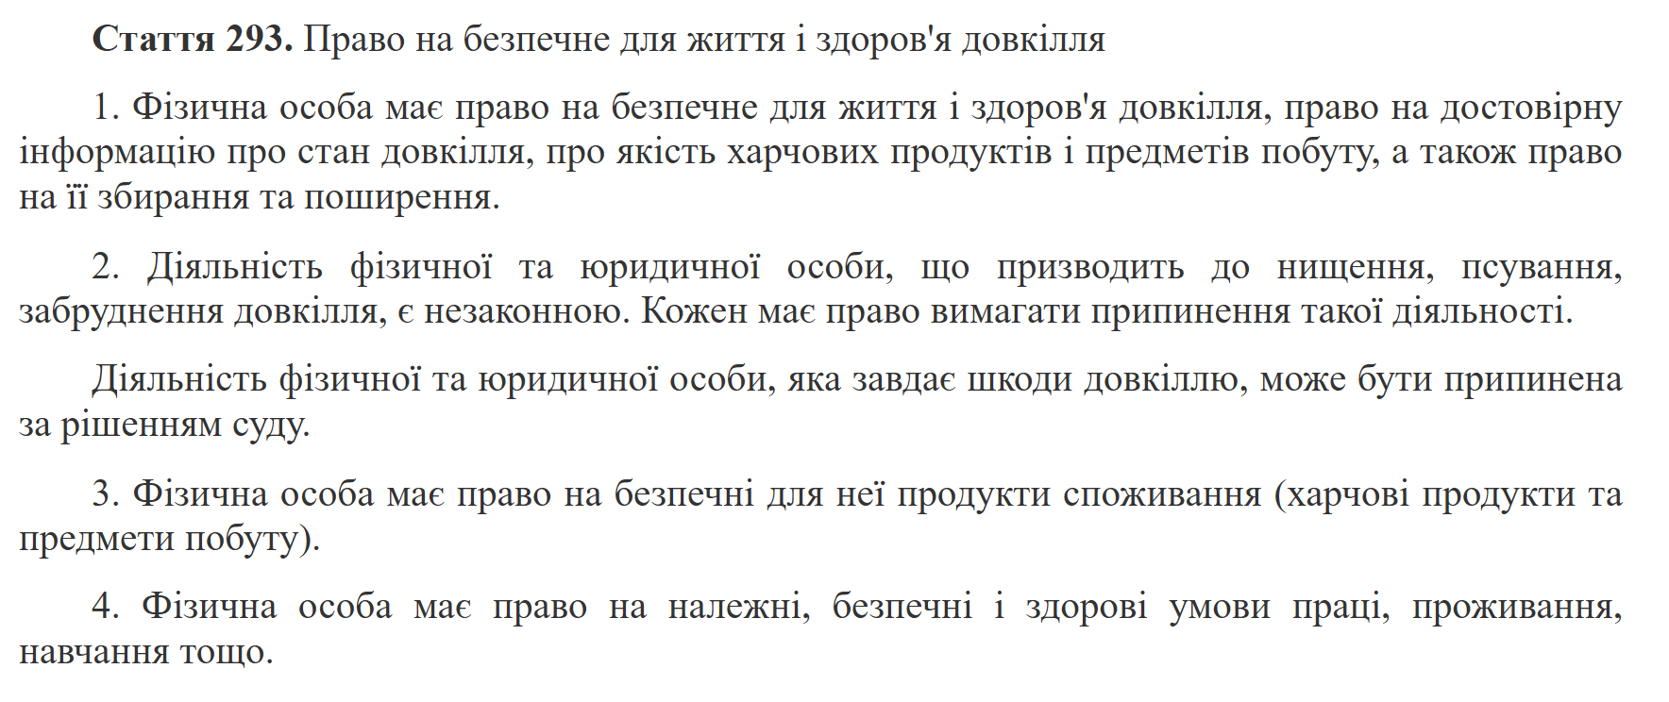
Особисте не майнове право. Не можливо відмовитися, не мають право забрати.

Slide 5
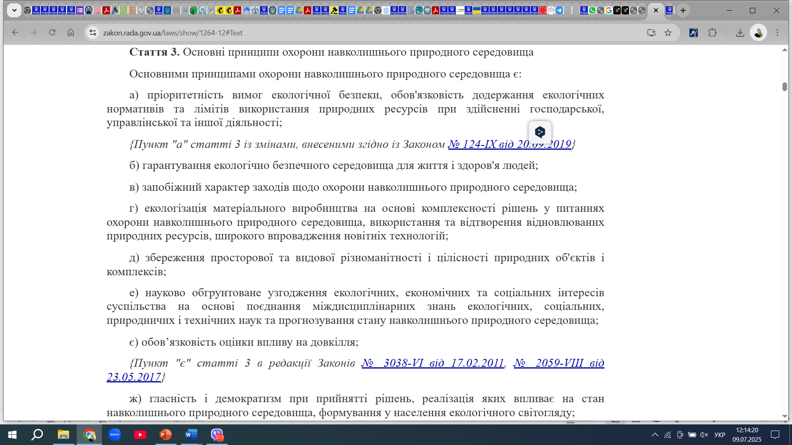

Slide 6
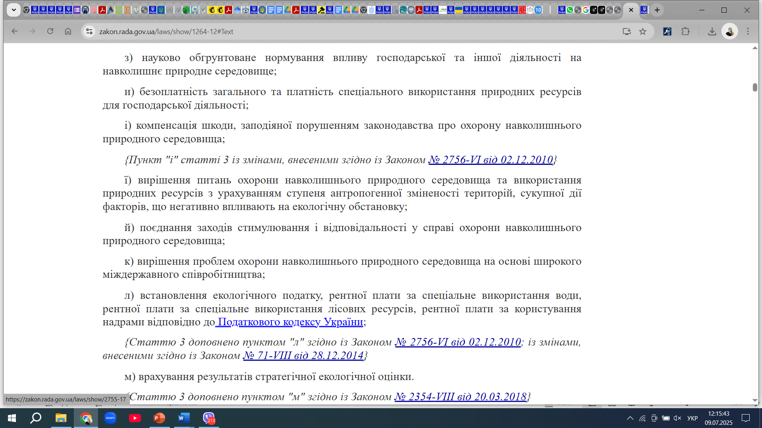


Slide 7
Суспільні відносини щодо довкілля
Визначають предмет екологічного (довкільного) права.
Природоохоронне право, природоресурсне право звужують зміст суспільних відносин щодо охорони довкілля.
Які суспільні відносини виникають щодо довкілля? Чи вони нормативно закріплені? Чи встановлені державою та забезпечуються державою?

Slide 8
Закон України «Про охорону навколишнього природного середовища»
Охорона навколишнього природного середовища, раціональне використання природних ресурсів, забезпечення екологічної безпеки життєдіяльності людини - невід'ємна умова сталого економічного та соціального розвитку України.
З цією метою Україна здійснює на своїй території екологічну політику, спрямовану на збереження безпечного для існування живої і неживої природи навколишнього середовища, захисту життя і здоров'я населення від негативного впливу, зумовленого забрудненням навколишнього природного середовища, досягнення гармонійної взаємодії суспільства і природи, охорону, раціональне використання і відтворення природних ресурсів.
Цей Закон визначає правові, економічні та соціальні основи організації охорони навколишнього природного середовища в інтересах нинішнього і майбутніх поколінь.

Slide 9
Конституція України
Стаття 66 Кожен зобов’язаний не шкодити довкіллю
Забезпечується державою через:
Передбачення кримінально-правових правопорушень у ККУ
Передбачення адміністративних правопорушень у КУпАП
Цивільну відповідальність (збитки, шкода, право на самооборону) у ЦКУ
Дисциплінарну відповідальність за порушення трудового законодавства (охорона праці, безпека життєдіяльності)
Скасування рішень органів влади КАС України

Slide 10
Конституція України
Стаття 13 право власності народу України на природні ресурси України
Забезпечується державою через:
Створення профільних державних органів: Держлісагенство, Держводагенство, Держрибагенсво, Держгеонадра
Проблема: не визначення повноважень, не встановлення процедур, контроль та нагляд?
Проблеми – відсутність практики захисту права власності народу України на природні ресурси.

Slide 11
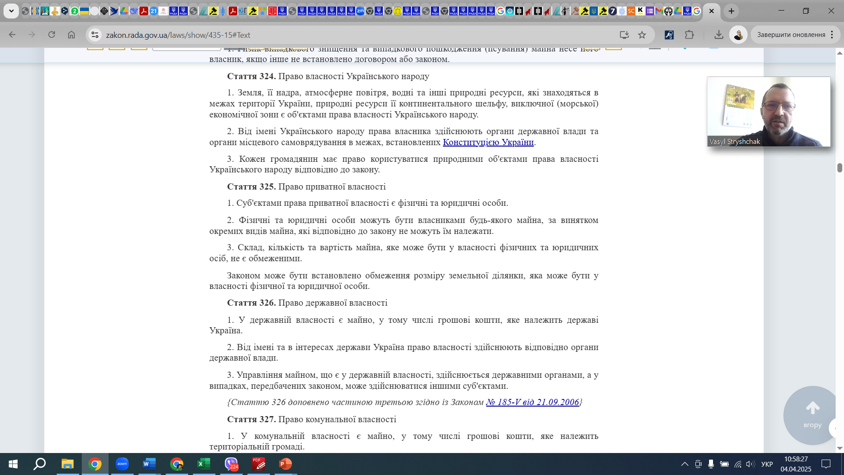
Рівність усіх форм власності

Slide 12
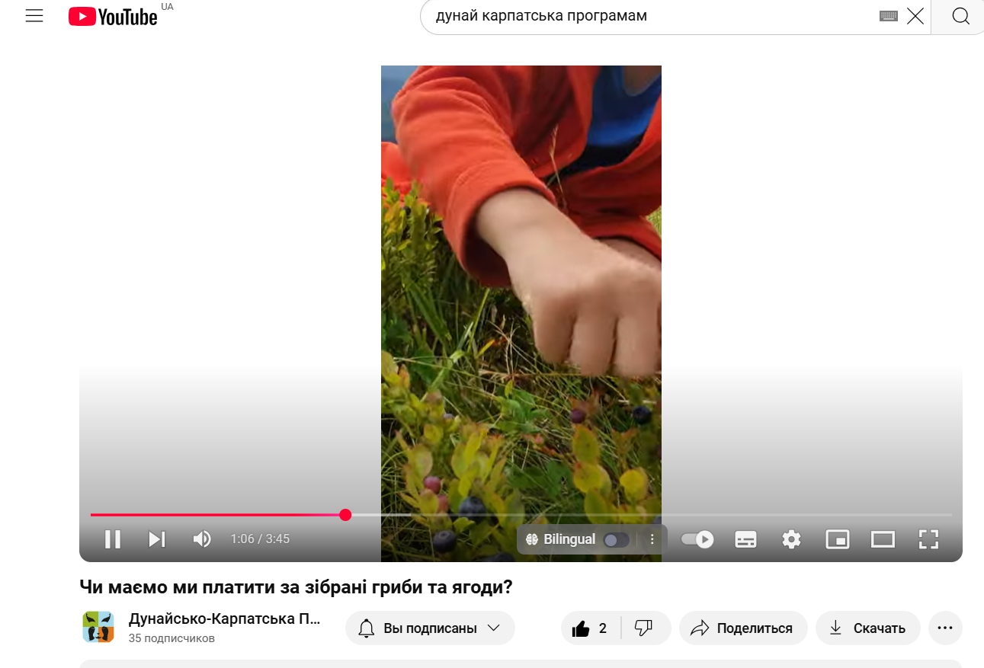
Початок дослідження: Чи мають цінність дикороси? Чи можуть вони стати джерелом наповнення місцевого бюджету?
Як на Закарпатті заробляють до 30 тисяч гривень під час збору чорниць
https://hromadske.radio/news/2018/07/22/yak-na-zakarpatti-zaroblyayut-do-30-tysyach-gryven-pid-chas-zboru-chornyc
Заробіток = дохід
З доходу сплачуються податки
https://www.youtube.com/watch?v=LO9sKlohreE&t=10s
«Чи маємо ми платити за зібрані гриби та ягоди?»
Податки формують бюджет

Slide 13

Лісовий кодекс України
Стаття 66. Загальне використання лісових ресурсів
Громадяни мають право в лісах державної та комунальної власності, а також за згодою власника в лісах приватної власності вільно перебувати, безоплатно без видачі спеціального дозволу збирати для власного споживання дикорослі трав'яні рослини, квіти, ягоди, горіхи, гриби тощо, крім випадків, передбачених цим Кодексом та іншими законодавчими актами України.
Максимальні норми безоплатного збору (МНБЗ) дикорослих трав'яних рослин, квітів, ягід, горіхів, грибів тощо встановлюються рішенняит обласних рад, за пропозицією департаментів та природних ресурсів України.
які (МНБЗ)
Безоплатне користування ДО (МНБЗ) Без дозволів | Платне користування (сплата податків) понад (МНБЗ) Дозвіл (Лісовий квиток, яка роль громад?)

Slide 14
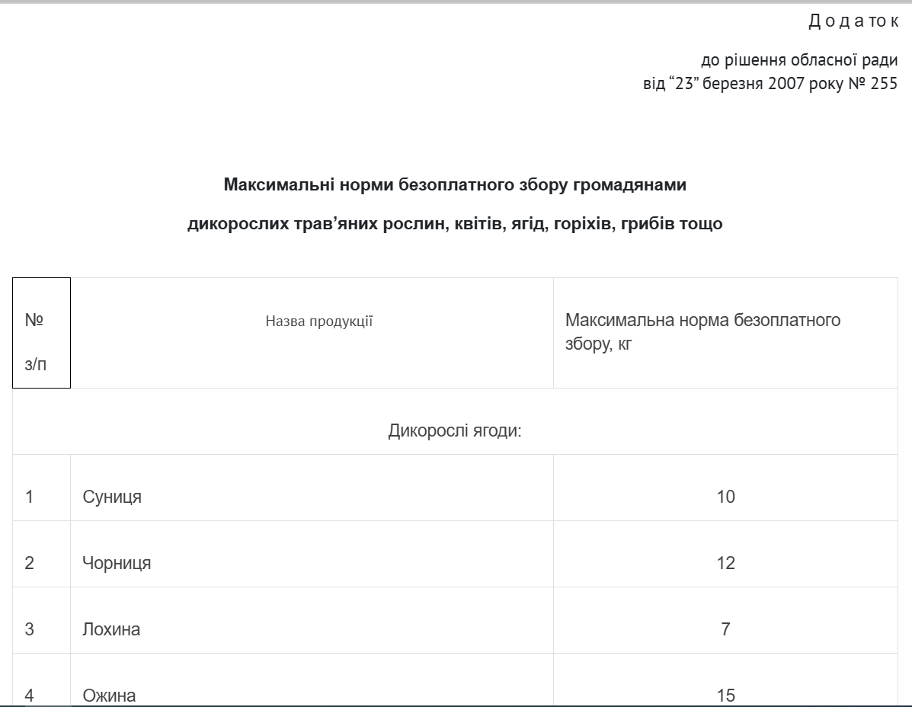
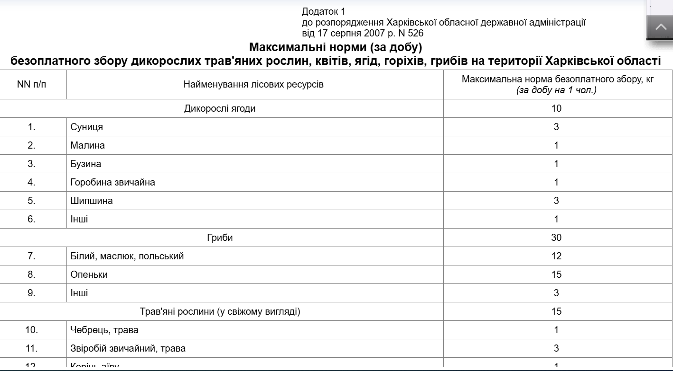
https://zakon-pro.ligazakon.net/document/XA070046?land=UA&context=UA&an=16
https://ror.gov.ua/rishennya-oblasnoyi-radi-5-sklikannya/_255_pro_pogodzhennja_maksimalnih_norm_bezoplatnogo_zboru_dikoroslih_trav%E2%80%99janih_roslin_kv%D1%96t%D1%96v_jag%D1%96d_gor%D1%96h%D1%96v_grib%D1%96v_tosczo

Slide 15

Податковий кодекс України
 | Стосується використання недеревних ресурсів | Місцевий бюджет
податок на доходи фізичних осіб | Використаних для власних потреб – не вимагає ліміту, проте вимагає лісовий квиток | 60 відсотків податку на доходи фізичних осіб
Рентна плата за спеціальне використання лісових ресурсів | Не стосується відповідно до законодавства | 37 відсотків рентної плати за спеціальне використання лісових ресурсів у частині деревини, заготовленої у порядку рубок головного користування
Місцеві податки та збори (туристичний збір, за паркування трансопрту) | Не стосується | 100 % надходить у бюджет місцевий
Ким, куди і як сплачується рентний платіж за спеціальне використання дикоросів?
Як оцінити дохід понад максимально встановлені норми безоплатного збору з якого сплачувати податок з доходів?

Slide 16
Податковий кодекс України
 | Стосується використання недеревних ресурсів | Місцевий бюджет
податок на доходи фізичних осіб | Використаних для власних потреб – не вимагає ліміту, проте вимагає лісовий квиток | 60 відсотків податку на доходи фізичних осіб
Рентна плата за спеціальне використання лісових ресурсів | Не стосується відповідно до законодавства | 37 відсотків рентної плати за спеціальне використання лісових ресурсів у частині деревини, заготовленої у порядку рубок головного користування
Місцеві податки та збори (туристичний збір, за паркування трансопрту) | Не стосується | 100 % надходить у бюджет місцевий
Ким, куди і як сплачується рентний платіж за спеціальне використання дикоросів?
Як оцінити дохід понад максимально встановлені норми безоплатного збору з якого сплачувати податок з доходів?

Slide 17
Закон України «Про природно-заповідний фонд України»
Стаття 9⁻¹. Спеціальне використання природних ресурсів у межах територій та об’єктів природно-заповідного фонду
Спеціальне використання природних ресурсів у межах територій та об’єктів природно-заповідного фонду здійснюється в межах ліміту та на підставі дозволу на спеціальне використання природних ресурсів у межах територій та об’єктів природно-заповідного фонду.
Перелік встановлених цим Законом видів використання природних ресурсів у межах територій та об’єктів природно-заповідного фонду і порядок їх використання визначаються режимом територій та об’єктів природно-заповідного фонду.
Спеціальне використання природних ресурсів у межах територій та об’єктів природно-заповідного фонду загальнодержавного значення здійснюється в межах ліміту на використання природних ресурсів у межах територій та об’єктів природно-заповідного фонду, затвердженого центральним органом виконавчої влади, що забезпечує формування і реалізує державну політику у сфері охорони навколишнього природного середовища, а також на підставі дозволів.
Спеціальне використання природних ресурсів у межах територій та об’єктів природно-заповідного фонду загальнодержавного значення здійснюється на підставі дозволів, що видаються органом виконавчої влади Автономної Республіки Крим з питань охорони навколишнього природного середовища, обласними, Київською та Севастопольською міськими державними адміністраціями.
Спеціальне використання природних ресурсів у межах територій та об’єктів природно-заповідного фонду місцевого значення здійснюється в межах ліміту на використання природних ресурсів у межах територій та об’єктів природно-заповідного фонду, затвердженого органом виконавчої влади Автономної Республіки Крим з питань охорони навколишнього природного середовища, обласними, Київською та Севастопольською міськими державними адміністраціями, а також на підставі дозволів.
{Спеціальне використання природних ресурсів у межах територій та об’єктів природно-заповідного фонду місцевого значення (крім корисних копалин) здійснюється на підставі дозволів, що видаються місцевими радами за погодженням з органом виконавчої влади Автономної Республіки Крим з питань охорони навколишнього природного середовища, обласними, Київською та Севастопольською міськими державними адміністраціями.

Slide 18
Закон України «Про природно-заповідний фонд України»
https://reyestr.court.gov.ua/Review/125012036
На всіх інших територіях господарської зони національних природних парків дозволено лише ту господарську діяльність, яка спрямована на виконання покладених на парк завдань.
Передбачена статтею 9-1 Закону №2456-XII можливість отримання дозволу на спеціальне використання природних ресурсів не змінює такі законодавчі обмеження, в частині що стосується національних природних парків, оскільки відповідно до статей 3, 9-1, 14 Закону №2456-XII порядок використання, в.ч. спеціального, природних ресурсів визначається режимом територій, з урахуванням їх класифікації та цільового призначення (частина 2 статті 9-1, частина 2 статті 14 Закону №2456-XII).
Покликання суду апеляційної інстанції в цій частині на наказ Міністра екології та природних ресурсів України від 31.03.2017 №152, яким затверджено зміни до Проекту організації території Приазовського національного природного парку щодо можливості промислового рибальства в його господарській зоні є безпідставним, оскільки такий наказ не відповідає наведеним вище положенням Закону №2456-XII, тому не підлягає застосуванню під час вирішення цієї справи відповідно до приписів статті 7 КАС України.

Slide 19
Стаття 16 Конституції України, стаття 50 Закону України «Про охорону навколишнього природного середовища» – екологічна безпека – стан навколишнього середовища у якому забезпечується
Попередження | Погіршення | Екологічної | Обстановки
 | Виникнення | Небезпеки | Здоров’ю людей

Slide 20
Закон України «Про оцінку впливу на довкілля»
https://zakon.rada.gov.ua/laws/show/2059-19#Text
Цей Закон встановлює правові та організаційні засади оцінки впливу на довкілля, спрямованої на
запобігання шкоді довкіллю,
забезпечення екологічної безпеки,
охорони довкілля,
раціонального використання і відтворення природних ресурсів,
у процесі прийняття рішень про провадження господарської діяльності, яка може мати значний вплив на довкілля, з урахуванням державних, громадських та приватних інтересів.

Slide 21
2) громадськість - одна чи більше фізичних або юридичних осіб, їх об’єднання, організації або групи;
Заклади вищої освіти, об’єкти ПЗФ, ініціативні групи

Slide 22
Ч. 8 статті 6 Закону України «Про оцінку впливу на довкілля»
Звіт з оцінки впливу на довкілля підписується всіма його авторами (виконавцями) із зазначенням їхньої кваліфікації та зберігається в Єдиному реєстрі з оцінки впливу на довкілля протягом усього часу провадження планованої діяльності, але не менш як п’ять років з дня отримання рішення про провадження планованої діяльності.
Ч. 2 статті 7 Громадськість має право подавати будь-які зауваження чи пропозиції, які, на її думку, стосуються планованої діяльності, без необхідності їх обґрунтування.
Директива https://eur-lex.europa.eu/legal-content/EN/TXT/?uri=CELEX%3A02011L0092-20140515#M1-1 Directive 2011/92/EU
Ефективна участь громадськості в ухваленні рішень дає змогу громадськості висловити, а виробнику рішень - врахувати думки та занепокоєння, які можуть бути релевантними для таких рішень, підвищуючи таким чином підзвітність і прозорість процесу вироблення й ухвалення рішень і сприяючи громадській обізнаності про екологічні проблеми та підтримці ухвалених рішень.

Slide 23
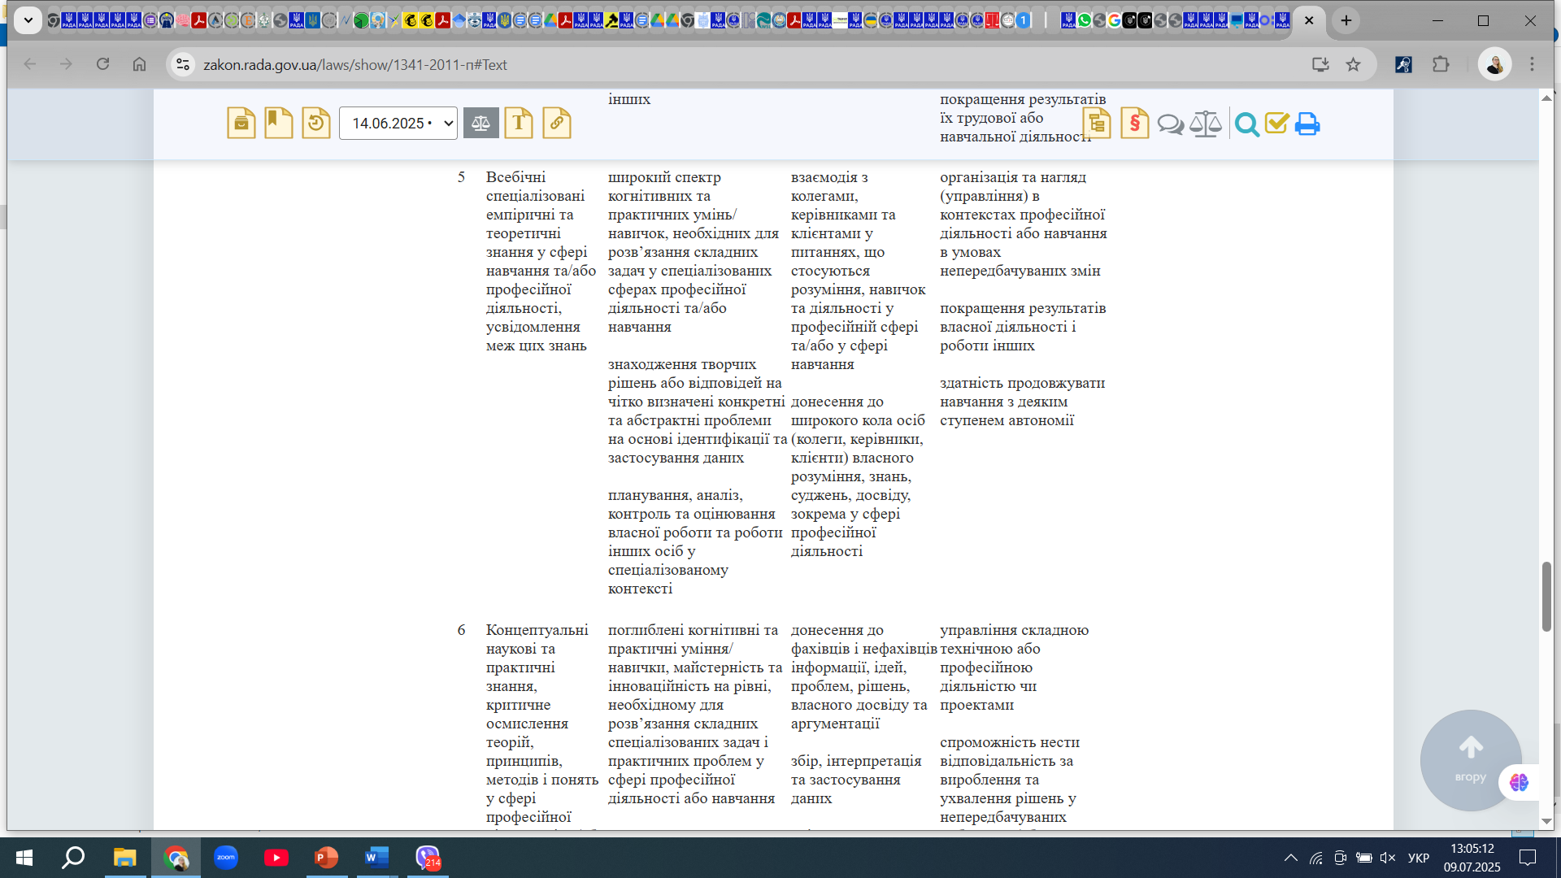
Національна рамка кваліфікацій https://zakon.rada.gov.ua/laws/show/1341-2011-%D0%BF#Text

Slide 24
Про наукову та науково-технічну діяльність https://zakon.rada.gov.ua/laws/show/848-19#Text
12) наукова діяльність - інтелектуальна творча діяльність, спрямована на одержання нових знань та (або) пошук шляхів їх застосування, основними видами якої є фундаментальні та прикладні наукові дослідження;
14) наукова (науково-технічна) продукція - науковий та (або) науково-технічний (прикладний) результат, призначений для реалізації;

Slide 25
Стаття 10. Експертні комісії з оцінки впливу на довкілля
1. З метою здійснення своїх повноважень, визначених статтями 5, 9 та 14 цього Закону, уповноважений центральний орган та уповноважений територіальний орган можуть утворювати експертні комісії з оцінки впливу на довкілля, члени яких призначаються строком на три роки. Уповноважений центральний орган веде реєстр експертів, з числа яких можуть призначатися члени експертної комісії з оцінки впливу на довкілля.
2. Положення про експертну комісію з оцінки впливу на довкілля, кваліфікаційні вимоги до експертів та порядок ведення реєстру експертів з оцінки впливу на довкілля затверджуються уповноваженим центральним органом. На членів експертних комісій з оцінки впливу на довкілля поширюються вимоги Закону України "Про запобігання корупції".
Яка їхня роль?

Slide 26
Стаття 9. Висновок з оцінки впливу на довкілля
1. Уповноважений територіальний орган, а у випадках, визначених частинами третьою і четвертою статті 5 цього Закону, - уповноважений центральний орган видає висновок з оцінки впливу на довкілля, яким виходячи з оцінки впливу на довкілля планованої діяльності, зокрема величини та масштабів такого впливу (площа території та чисельність населення, які можуть зазнати впливу), характеру (у тому числі - транскордонного), інтенсивності і складності, ймовірності, очікуваного початку, тривалості, частоти і невідворотності впливу (включаючи прямий і будь-який опосередкований, побічний, кумулятивний, транскордонний, короткостроковий, середньостроковий та довгостроковий, постійний і тимчасовий, позитивний і негативний впливи), передбачених заходів, спрямованих на запобігання, відвернення, уникнення, зменшення, усунення впливу на довкілля, визначає допустимість чи обґрунтовує недопустимість провадження планованої діяльності та визначає екологічні умови її провадження.

Slide 27
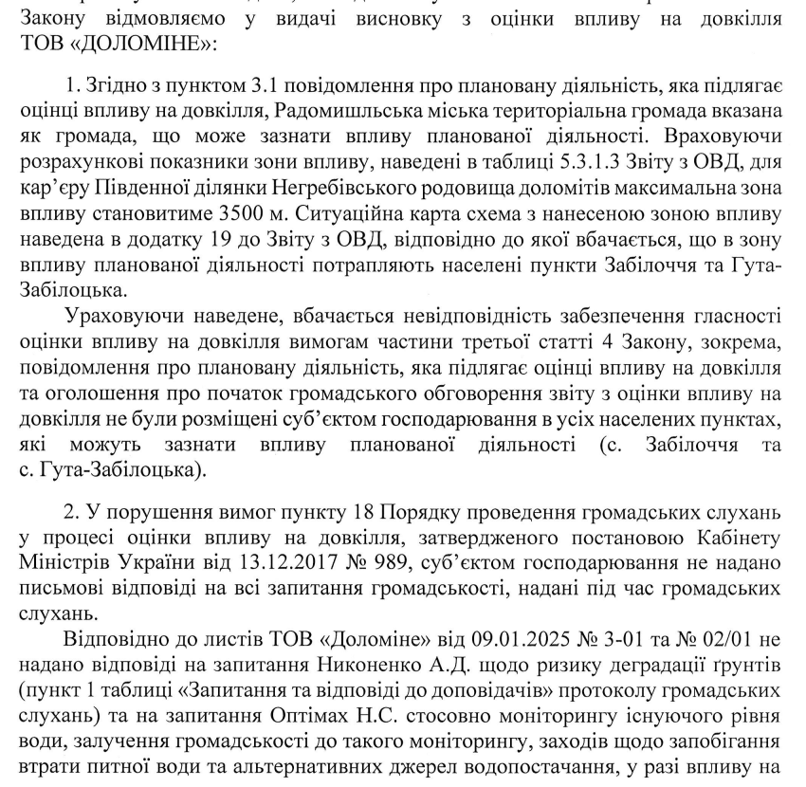
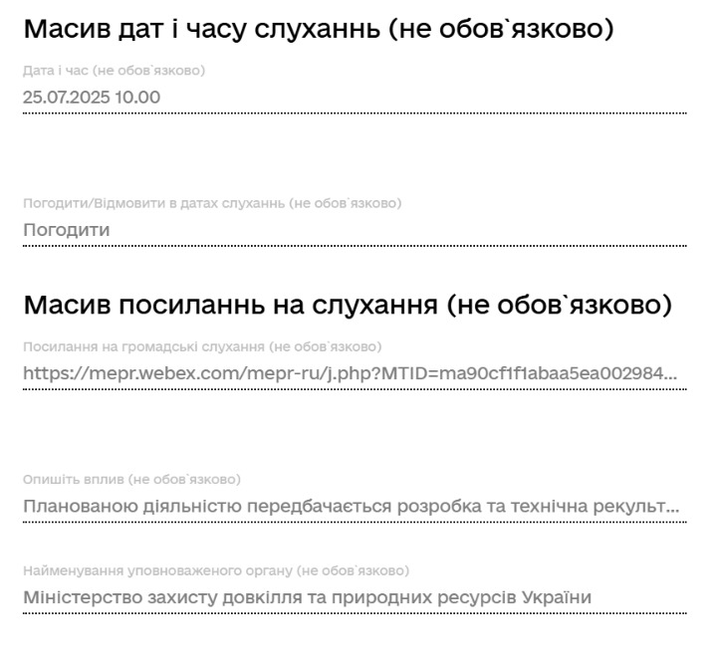
Розробка та технічна рекультивація Негребівського родовища доломітів Житомирського району Житомирської області (1 черга)

Slide 28
Закон України «Про стратегічну екологічну оцінку»
Цей Закон регулює відносини у сфері оцінки наслідків для довкілля, у тому числі для здоров’я населення, виконання документів державного планування та поширюється на документи державного планування, які стосуються сільського господарства, лісового господарства, рибного господарства, енергетики, промисловості, транспорту, управління відходами, використання водних ресурсів, охорони довкілля, телекомунікацій, туризму, містобудування або землеустрою (схеми) та виконання яких передбачатиме реалізацію видів діяльності (або які містять види діяльності та об’єкти), щодо яких законодавством передбачено здійснення процедури оцінки впливу на довкілля, або які вимагають оцінки, зважаючи на ймовірні наслідки для територій та об’єктів природно-заповідного фонду та екологічної мережі (далі - території з природоохоронним статусом), крім тих, що стосуються створення або розширення територій та об’єктів природно-заповідного фонду.

Slide 29
Метою стратегічної екологічної оцінки є сприяння сталому розвитку шляхом забезпечення охорони довкілля, безпеки життєдіяльності населення та охорони його здоров’я, інтегрування екологічних вимог під час розроблення та затвердження документів державного планування.
Стратегічна екологічна оцінка здійснюється на основі принципів законності та об’єктивності, гласності, участі громадськості, наукової обґрунтованості, збалансованості інтересів, комплексності, запобігання екологічній шкоді, довгострокового прогнозування, достовірності та повноти інформації у проекті документа, міжнародного екологічного співробітництва.

Slide 30
Питання та відповіді

Slide 31
Контакти:
ШУТЯК С.В. адвокат, заступник голови комітету агарного, земельного та довкільного права НААУ
+380979812343
Sofiya.shutiak@gmail.com
Юридична клініка НЛТУ https://www.facebook.com/profile.php?id=61553369744290
ГО Центр економіко-правової аналітики https://www.facebook.com/profile.php?id=61571461900803

